Slide 1




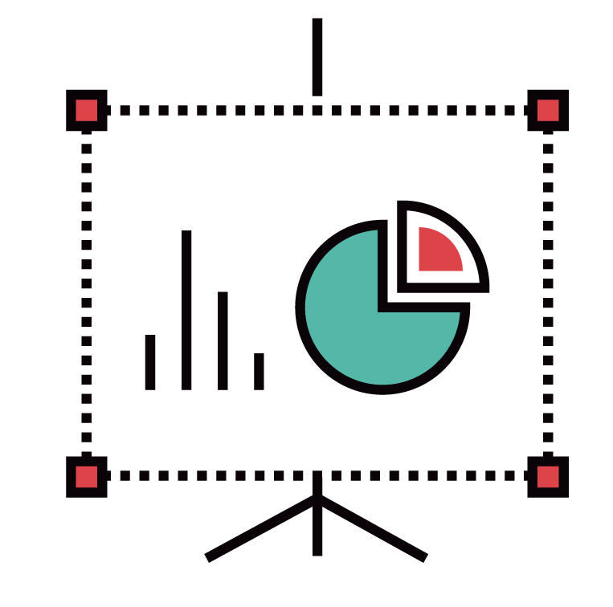
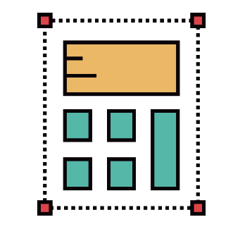


2019
基于深度学习的图像风格迁移
汇报人：1553058肖昊坪
1652302陈佳莉

Slide 2



contents
01.
背景介绍、选题意义
02.
相关方法
03.
具体方法
04.
实验结果
05.
评估分析

Slide 3
01
Chapter
背景介绍
选题意义

Slide 4
背景介绍
图像风格迁移在非真实感图形学领域能模拟的风格非常有限，而在视觉领域，风格图被看成一种纹理，没有考虑语义信息，结果不尽人意。
在两个领域提及的方法都不适合大规模落地。随着神经网络深度学习的发展，图像风格迁移获得快速的发展，取得不错的效果。

Slide 5
选题意义
图像处理
风格设计
视频处理
图像风格迁移可以用于图像美化，可以用于图像修复、用于给漫画草图上色等。最常见的应用是Prisma，这是免费提供基于深度学习的图像风格迁移服务的App。
图像风格迁移也可以在艺术绘画创作、建筑艺术设计、服装艺术设计等场景中充当有效的辅助工具。
可以将图像风格迁移技术用于影视特效技术的创作，用于对电影进行风格化等。

Slide 6
02
Chapter
相关方法

Slide 7
纹理建模
基于统计分布的参数化纹理建模方法
解决了图片风格迁移中“如何对风格图中的风格特征进行建模和提取”的问题。
纹理建模
将纹理建模为N阶统计量
基于MRF的非参数化纹理建模方法
主要是用patch相似度匹配进行逐点合成

Slide 8
图像重建
在线图像优化的慢速图像重建
图像重建
由随机噪声作为起始图，然后不断迭代改变图片的所有像素值来寻找一个目标结果图。迭代优化很多次，这个方法十分耗时。
离线模型优化的快速图像重建
一个前向网络，提前用很多训练数据进行训练，训练过程将一个特征表达作为输入，重建结果图像作为输出。

Slide 9
慢速图像风格化迁移
速图像风格化迁移在线图像优化的慢
基于统计分布的参数化
由随机噪声作为起始图，然后不断迭代改变图片的所有像素值来寻找一个目标结果图 x' ，这个目标结果图的特征表达和我们作为重建目标的目标特征表达 Φ(x) 相似，即像素迭代的目标为 Φ(x')≈Φ(x)
基于MRF的非参数化
先将风格图和重建风格化结果图分成若干 patch，然后对于每个重建结果图中的 patch，去寻找并逼近与其最接近的风格 patch。

Slide 10
快速图像风格化迁移
单模型单风格
单模型多风格
单模型任意风格
针对每一个风格图，我们去训练一个特定的前向模型，损失函数和Gatys的慢速风格化算法相同，用 Gram 统计量来进行风格建模。
是对于每一个风格都要训练一个模型
通过 VGG 提取的风格和内容特征，用数据驱动的方式，通过在大规模风格和内容图上进行训练，让 AdaIN 能够直接将图像中的内容 normalize 成不同的风格。
发掘出不同风格网络之间共享的部分，然后对于新的风格只去改变其有差别的部分，共享的部分保持不变。
风格的增加，参数也增加，模型变大。

Slide 11

效果评估
速度内存
风格多样性
内容、风格损失值
艺术家评判
用户研究

Slide 12
03
Chapter
具体方法介绍

Slide 13
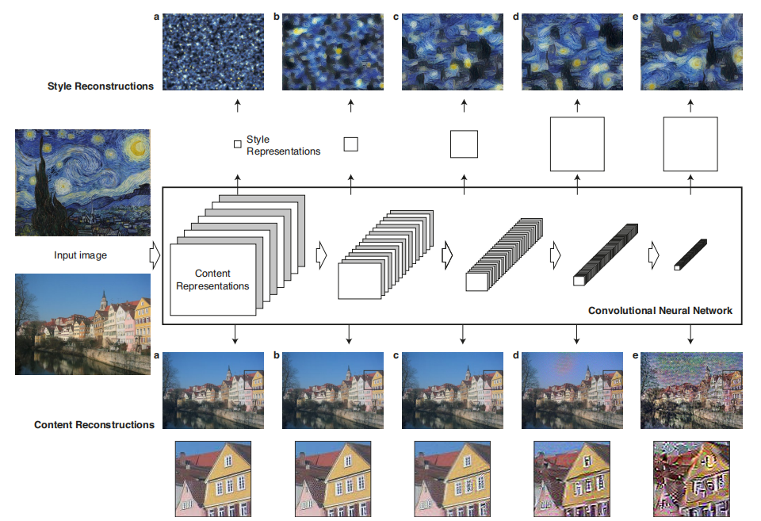
基于卷积神经网络的图片风格迁移
使用的卷积神经网络为公开的标准19层VGG网络，其中包含16个卷积层和5个池化层；但是我们不使用任何的全连接层。

Slide 14

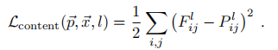
内容图像表示
内容图像
给定一个图像X,卷积神经网络在每一层中使用过滤器对图像进行过滤编码,获得特征图。
对初始图像（可以设置为白噪声图像）进行梯度下降，以找到与图像X的特征匹配的图像
图像的损失值可以用特征图的误差平方损失函数表示
将网络中的高层特征输出作为内容图像的表示。通过误差反馈传播迭代得到与内容图像高层特征相似的重建图像。

Slide 15
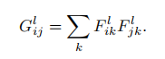
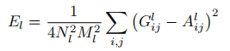
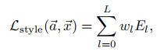
风格图像表示
通过特征空间获得图像的风格表示，用gram矩阵表示。通过包含多层的特征关联，捕获图像的纹理信息。
利用原始图像与重建图像的特征表示，计算风格损失
在初始输入图像（白噪声图像）上使用梯度下降算法最小化原始风格图像的gram矩阵与重建图像的gram矩阵的距离来实现图像重建。

Slide 16
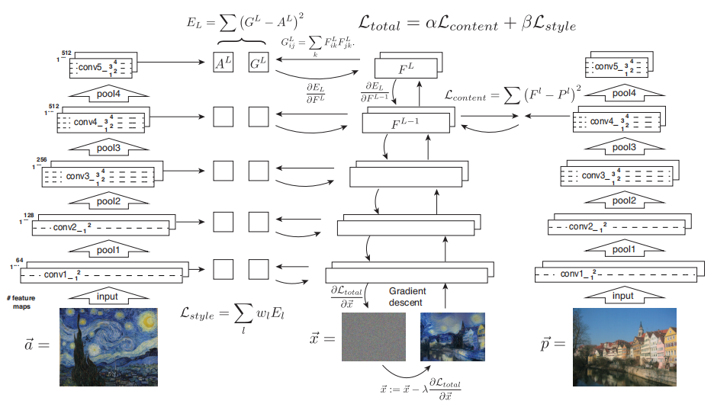
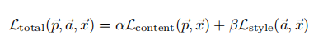
风格迁移
随机白噪声图像X通过网络,计算其风格特征与内容特征，分别计算风格损失和内容损失。总损失是两者的线性组合，对像素值求导获得误差反向传播，反向传播用于迭代更新图像
将白噪声图像的特征表示与一层的内容表示和风格表示的距离最小化，最小化的损失函数为：

Slide 17
基于AdaIN层的实时任意风格迁移
背景介绍
前面的方法虽然实现了风格迁移，但是需要缓慢的迭代优化，限制了实际应用。
后来，有人提出一种基于前馈神经网络的快速逼近方法，虽然速度得到了提高，但是无法适应任意的风格

Slide 18
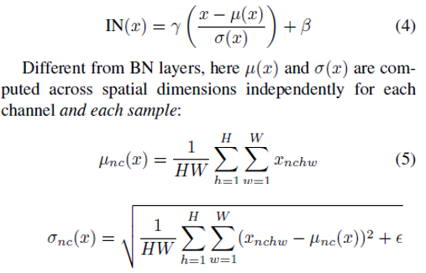
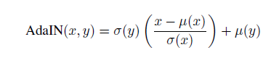
IN & AdaIN
IN
AdaIN
IN适用于生成模型中，在风格迁移中使用IN不仅可以加速模型收敛，并且可以保持每个图像实例之间的独立。
AdaIN通过对齐内容图每通道的feature map的均值和方差来匹配风格图每通道feature map的均值和方差。AdaIN的仿射参数不需要通过训练，可以自适应地从风格图片去计算仿射参数。

Slide 19
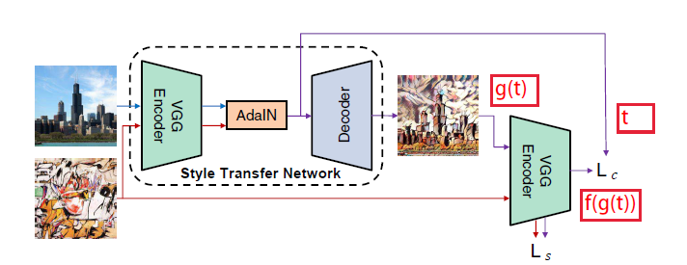
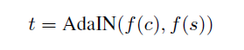
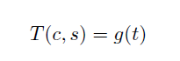
网络结构
Encoder 部分是采用预训练好的VGG网络，只使用到了Relu4_1，将风格和内容图的图像都从图像空间转到特征空间。
Decoder部分是一个将feature 空间转成图像空间的网络，这部分网络采用和encoder对称的网络结构。整个网络中需要训练的就是这部分网络的权重参数信息

Slide 20

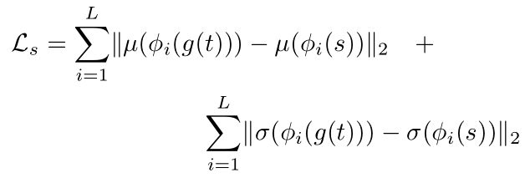
训练
训练集
内容图集：Microsoft COCO dataset（选取其中的8W张图片）
风格图集：WikiArt dataset （选取其中的8W张图片）
损耗函数
内容损耗
风格转换后图像在vgg网络中Relu4_1的特征和adaIN输出feature maps的欧式距离。
风格损耗
因为在AdaIN层只传递了风格特征的均值和方差，所以风格损耗只做了这些数据的匹配。

Slide 21
04
Chapter
实验结果

Slide 22
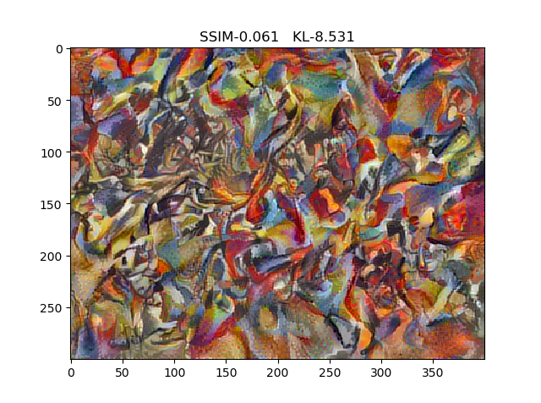
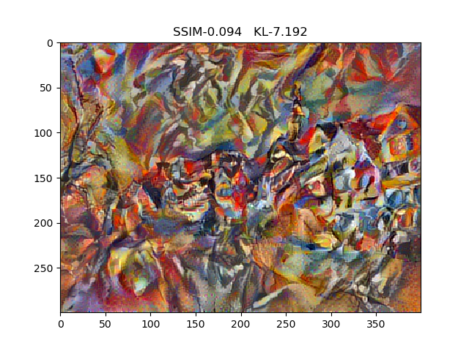
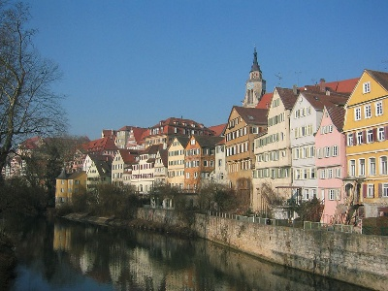
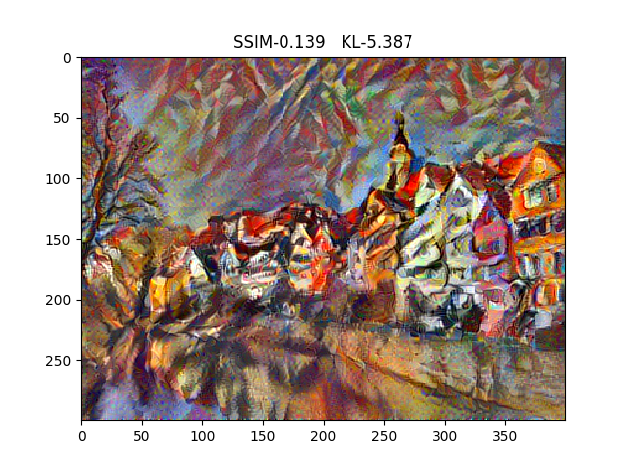
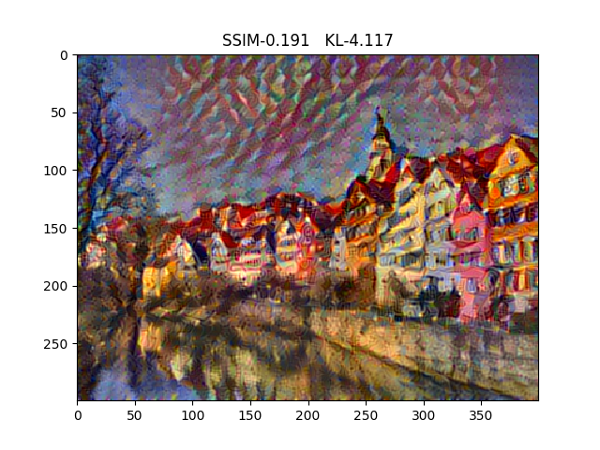
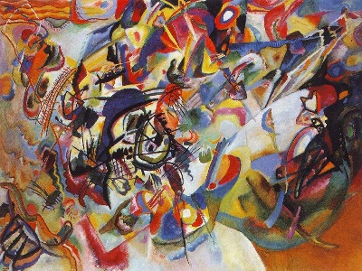
基于卷积神经网络的图片风格迁移

Slide 23
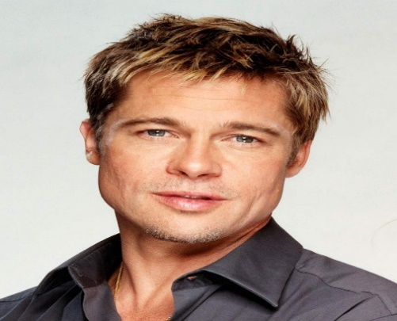
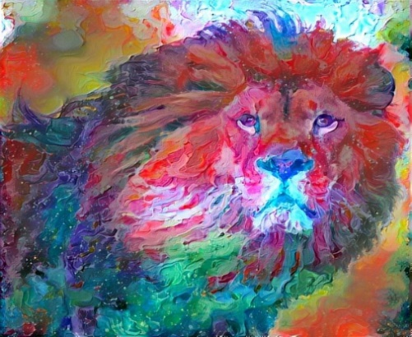
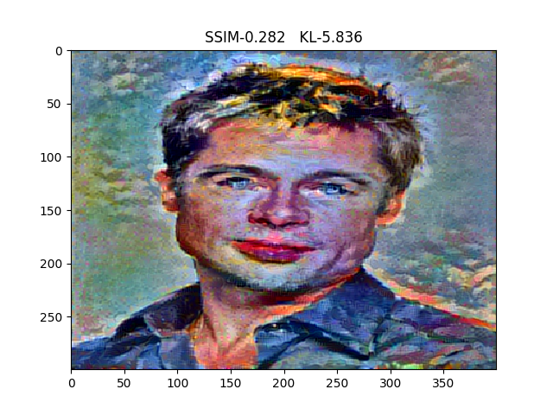
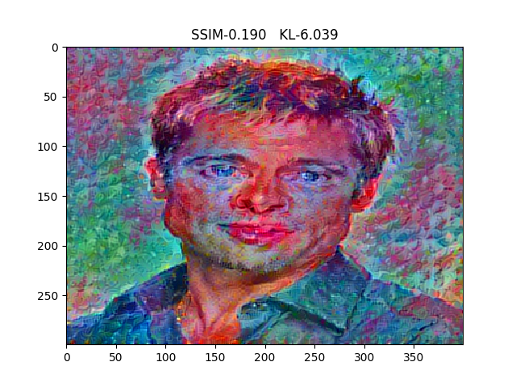

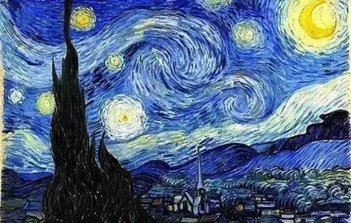
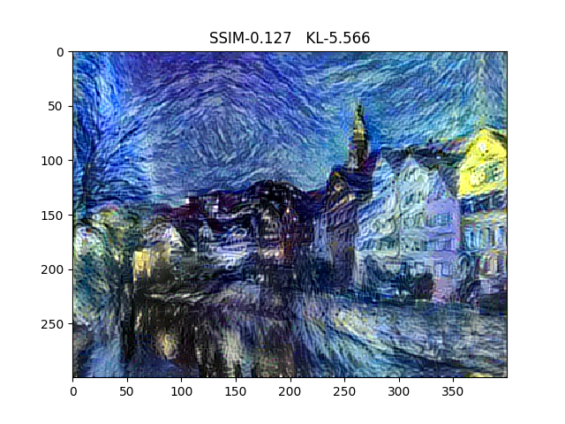
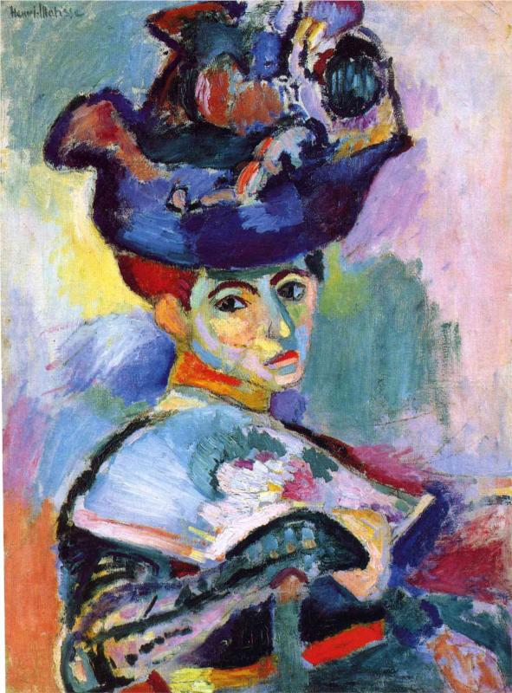

Slide 24
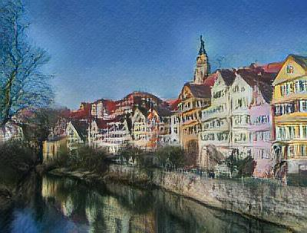
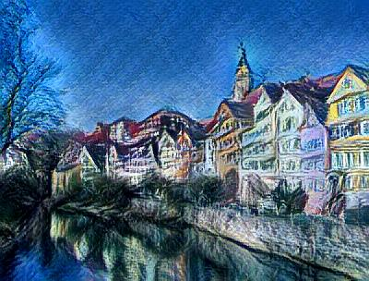
基于AdaIN层的实时任意风格迁移
g(0.7f(c) + 0.3AdaIN(f(c),f(s)))
g(AdaIN(f(c),f(s)))

Slide 25
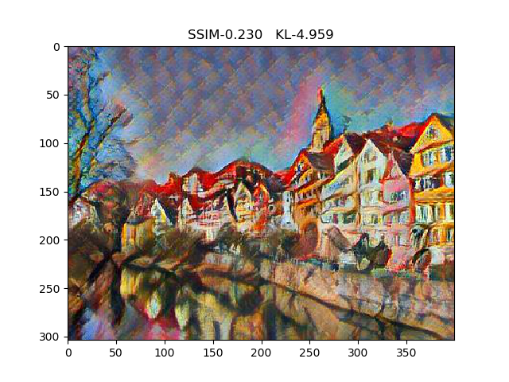
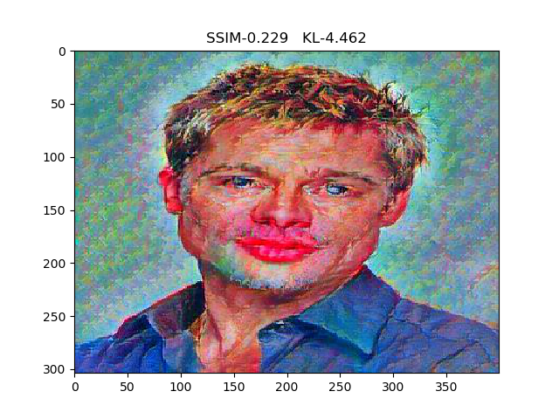
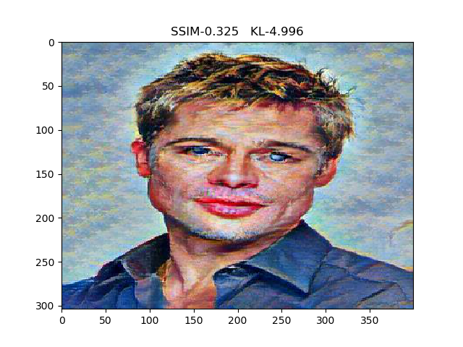
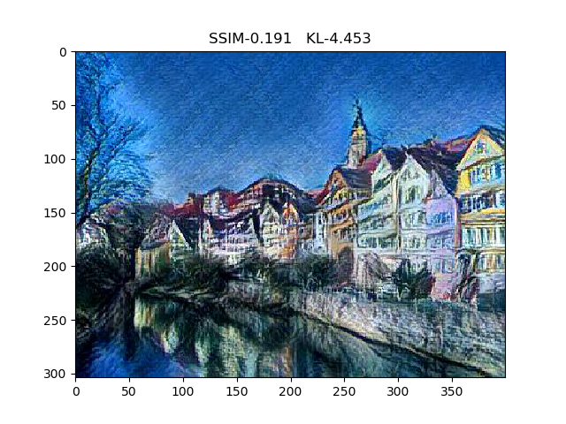

Slide 26
05
Chapter
总结分析

Slide 27
总结
通过向Encoder输入两张图片，由AdaIN完成特征空间的转换，由训练好的Decoder转换层图片。在训练Decoder时，可以调整λ的值来调整风格和的比重。通过内容图的稀释，灵活地改变内容和风格的比重
由随机噪声作为起始图，然后不断迭代改变图片的所有像素值来寻找一个目标结果图 x'，通过设置α/β值来调整风格和内容的比重。可以完成对任意风格的迁移，但是耗时比较长。
实验基于google的colaboratory平台上的Tesla T4 GPU

Slide 28
速度
图像风格迁移的速度主要取决于图像的大小。为了公平地进行速度上的比较，我们将图像大小统一为300*400。
采用迭代150次，平均每轮时间5s（在Tesla T4 GPU上）。平均花费12.5min获得一张风格图片
单独转换一张图片，平均转换时间是3-4s。而如果批量风格转换图片，则第一张图片需要3-4s，在第一张图片转换成功后，由于模型已经加载完毕，后面的图片平均0.05s一张完成风格转换，达到实时转换。

Slide 29
多样性
两种方法都支持任意的内容图片、风格图片输入。

Slide 30
转换效果
由于普通用户没有受过专业知识的训练，判断完全靠主观意识。而用内容、风格损失值来定性转换效果从艺术角度略显勉强，邀请艺术家受限。我们查找文献发现Yeh等人提出通过EC值来取代用户实验。
EC图的E代表Effectiveness，意思是风格迁移的有效性。通过计算生成的风格图片与提供的风格图片的feature map的匹配程度来代表有效性。C代表Coherence，即内容上，生成图片和输入的内容图片需要保证相干性。

Slide 31
风格有效性
获得风格图和生成图的在VGG19模型里不同层（共5层）的feature map
每一层的feature map乘一个随机的单位向量，获得两组来自5个feature map的标量数据
累加这5个标量数据集，求两组均值，标准差（一组来自风格图片，一组来自生成图片）
假定数据分布是正太分布，因此利用3）中的均值和标准差正太分布下的KL散度值取均值来表示两个风格的相似度。
重复128次，获得128组KL散度值。然后取均值。取对数再取反。

Slide 32
内容相干性
主要利用的是图像质量评估算法 SSIM，一种主要用来衡量图片相似度的方法。反映物体的保护程度
分别求出E，C，即可从内容、风格上衡量一张图片的效果。

Slide 33
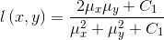
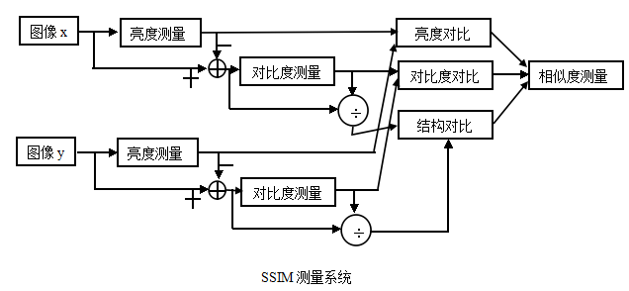
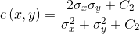
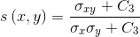
内容相干性
SSIM
亮度对比函数
对比度对比函数
结构对比函数
SSIM

Slide 34
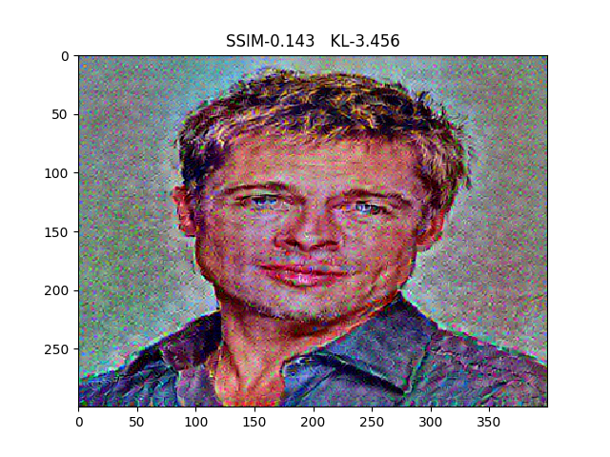
评估结果
为了公平得进行对比评估，内容和风格的比值统一为1:2。在同样的比重下，对比有效性和相干性。
方法一
方法二

Slide 35
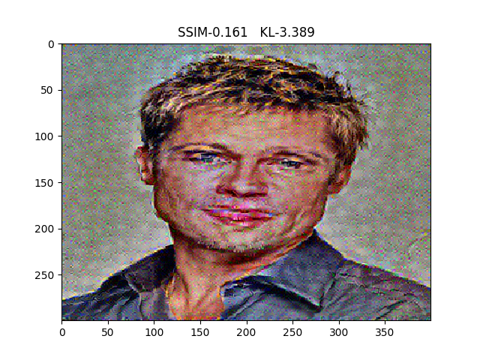
评估结果
方法一
方法二

Slide 36
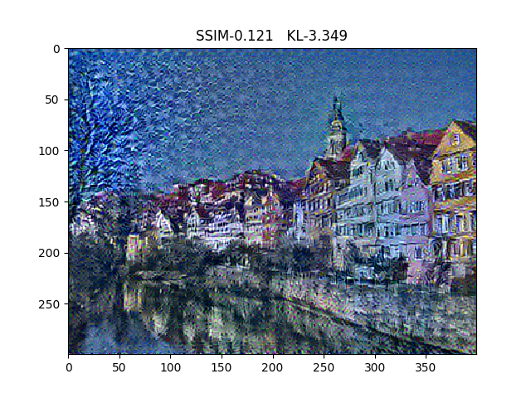
评估结果
方法一
方法二

Slide 37
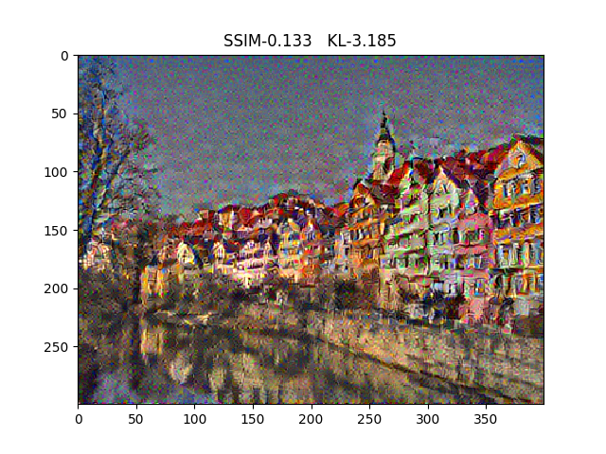
评估结果
方法一
方法二

Slide 38
结论
EC指标
结论
从结果上看，在内容和风格为1:2时，基于AdaIN的风格迁移无论从内容上还是从风格有效性上看，都优于第一种方法。
总结
两种方法都支持任意的风格迁移，但是从速度、转换效果来说，第二种方法明显优于第一种方法。

Slide 39

感谢观看

